Slide 1
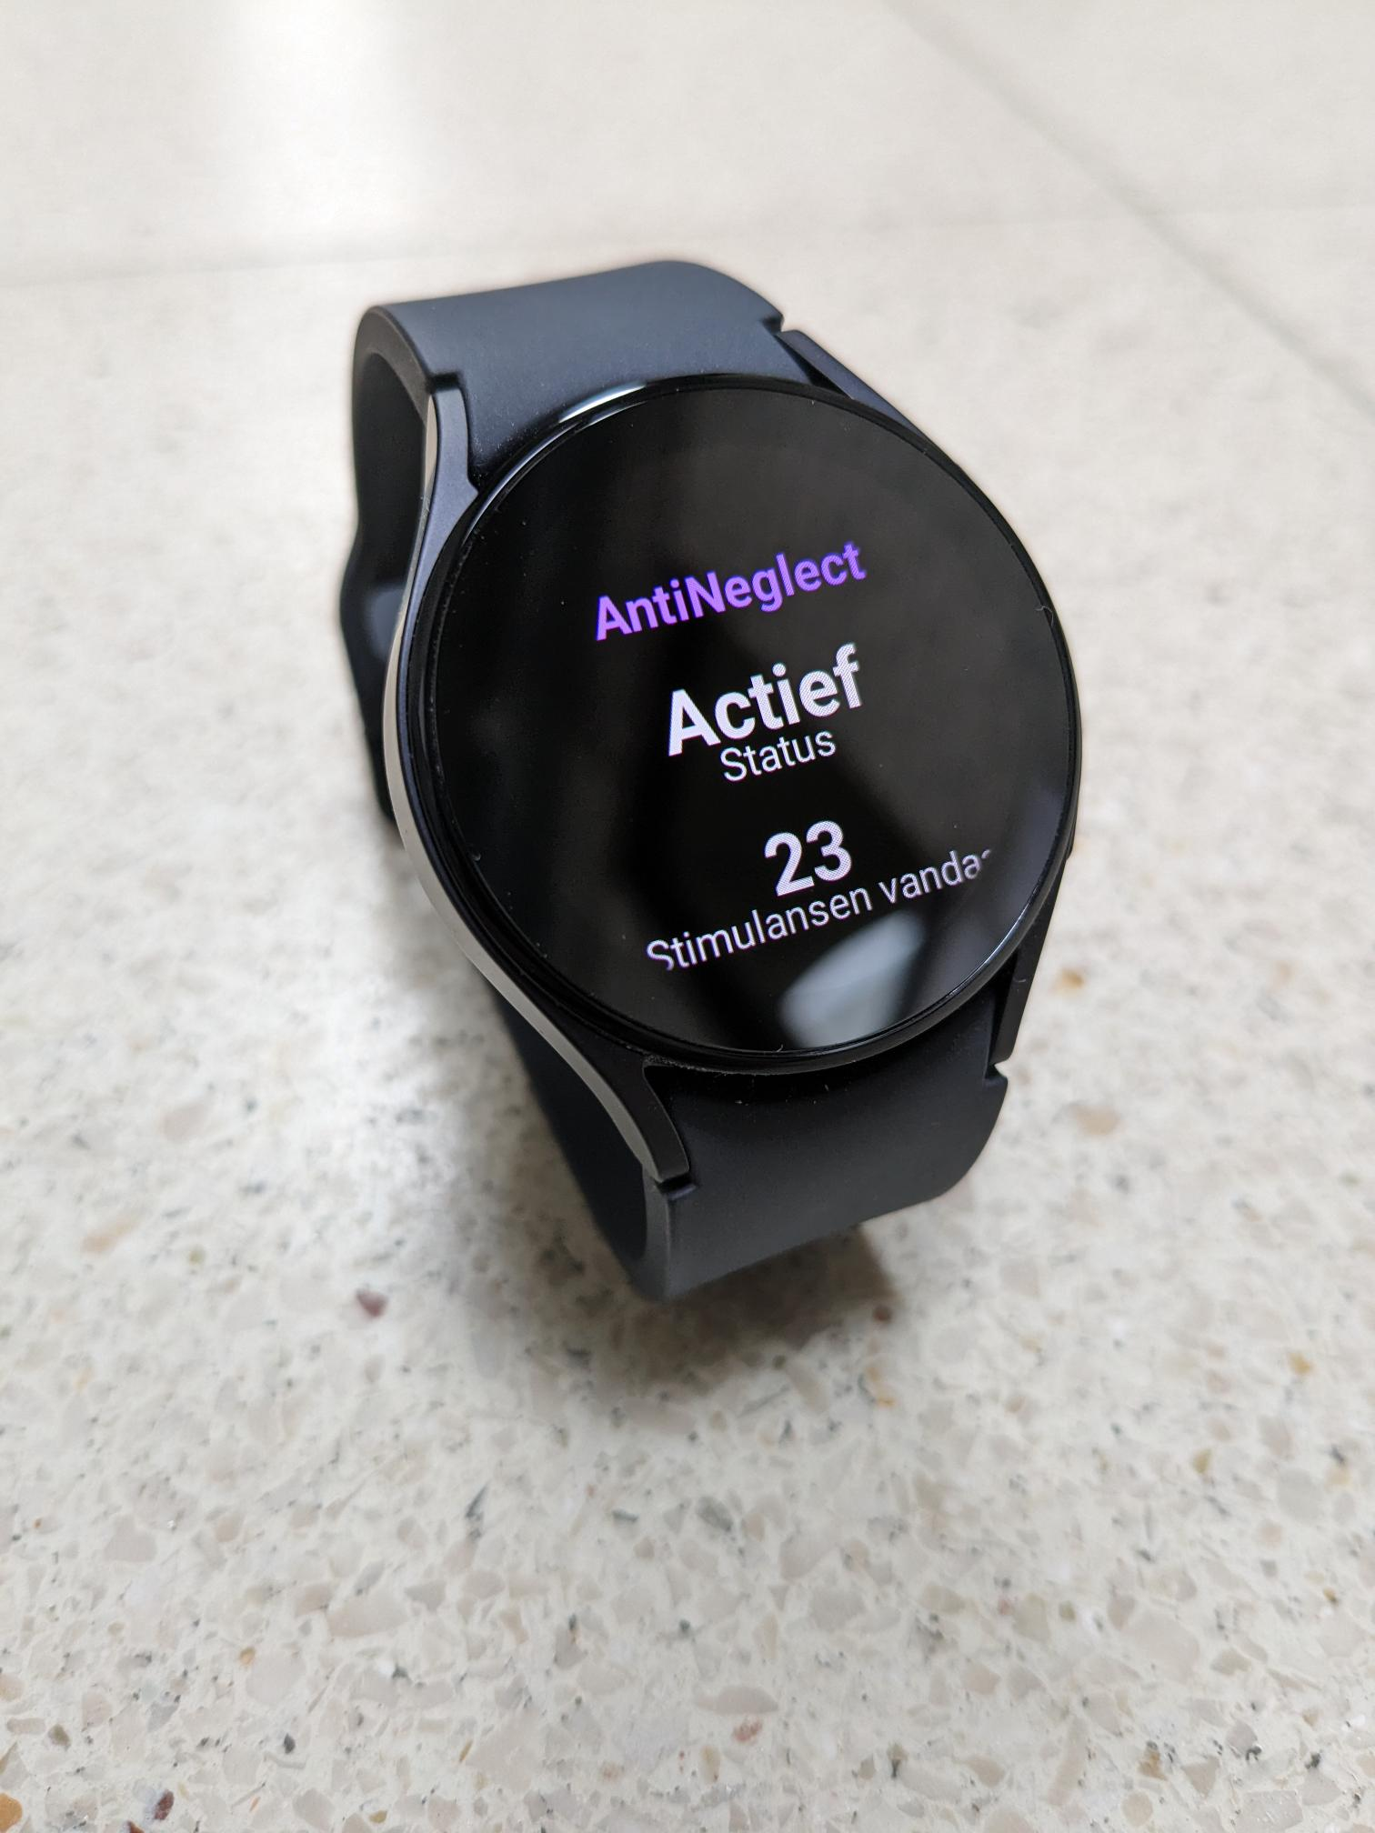
Smartbrace – Anti-Neglect
Smartwatch

Slide 2
Neglect?
Smart Brace
Waarnemingsstoornis
Verschillende vormen
Notes:
Bewust prikkel kunnen verwerken
Neglect is het onbewust niet waarnemen van wat er aan één kant van het lichaam of de ruimte gebeurt, of te zien of te horen is.
Hemineglect, spatieel neglect
Oorzaken: hersenschade als gevolg van een beroerte, een hersentrauma, beroerte, een hersentumor
The syndrome of hemispatial neglect is characterised by reduced awareness of stimuli on one side of space, even though there may be no sensory loss. Although it is extremely common, it has proven to be a challenging condition to understand, and to treat.

Slide 3
Objectief Smart Brace
Smart Brace
“Stimuleren en monitoren van de neglect-zijde zonder tussenkomst van de therapeut om herstel van de aandacht voor de neglect zijde te bevorderen.”
Notes:
Komt van UZ Brussel, ooit al een studie gedaan met een soort drukhandschoen ➔ Resultaat. Om zeker te weten dat we het juiste maken, hebben we een werkplan opgesteld, bestaande uit verschillende werkpakketten die …

Slide 4
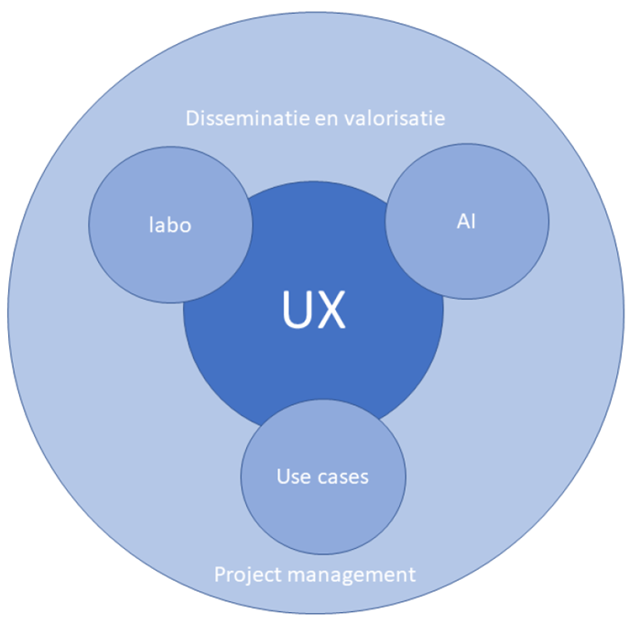
Werkplan
Smart Brace
Wat is er nodig?
Wat is er mogelijk?

Slide 5
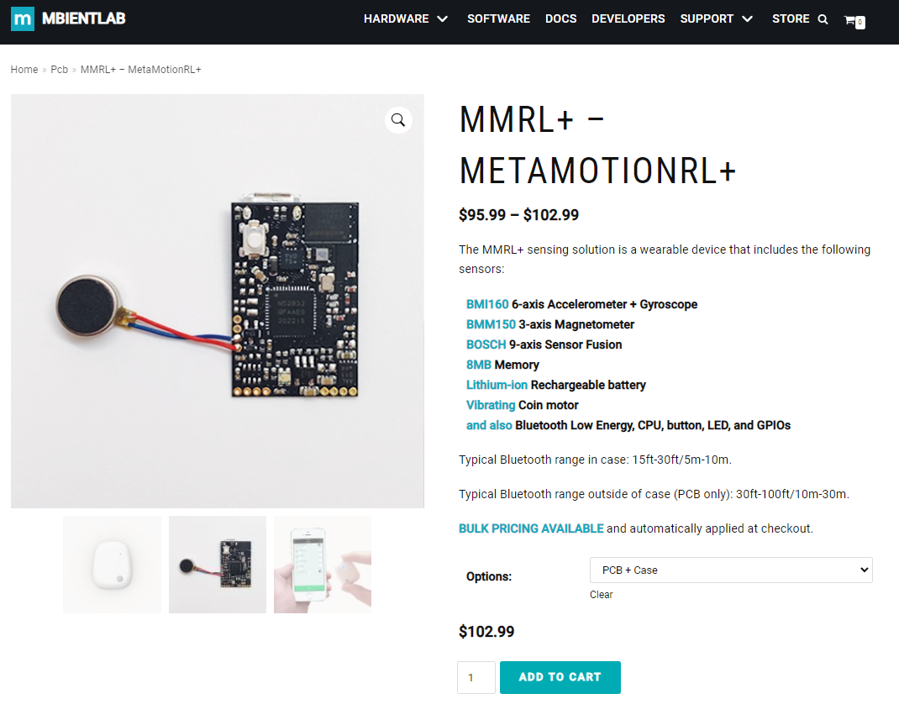
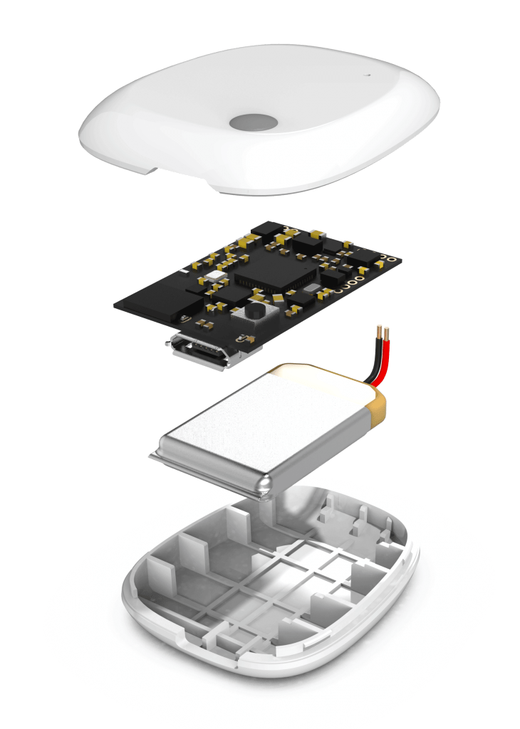
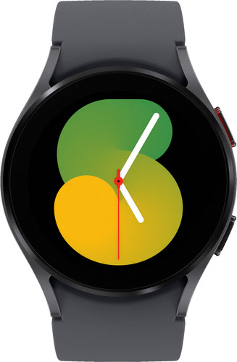
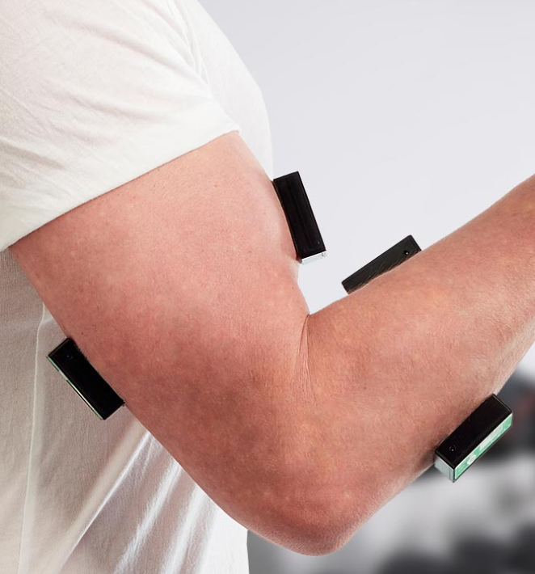
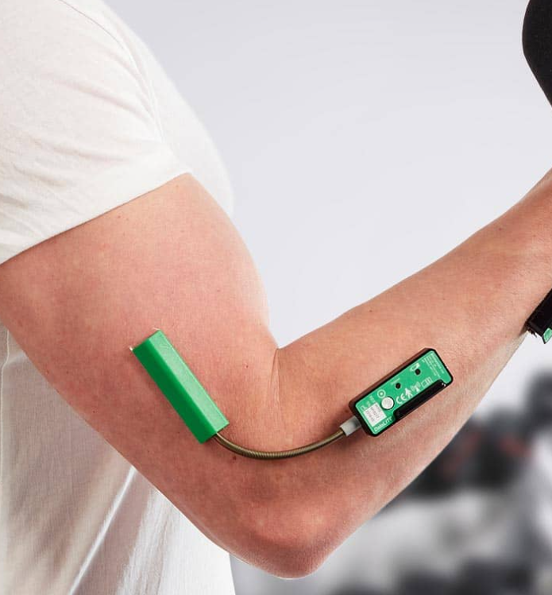
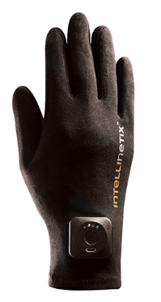
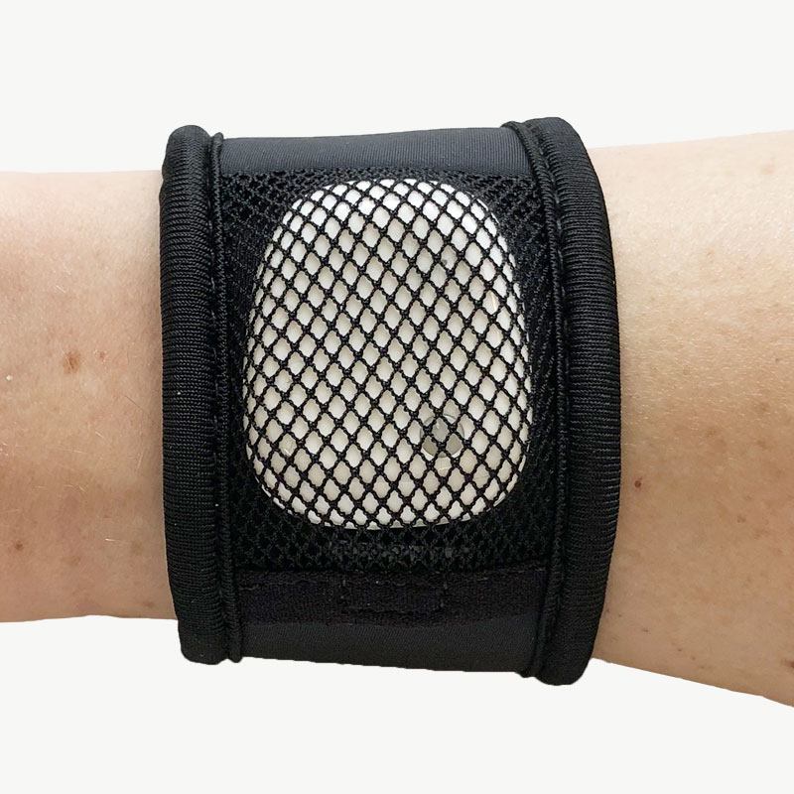
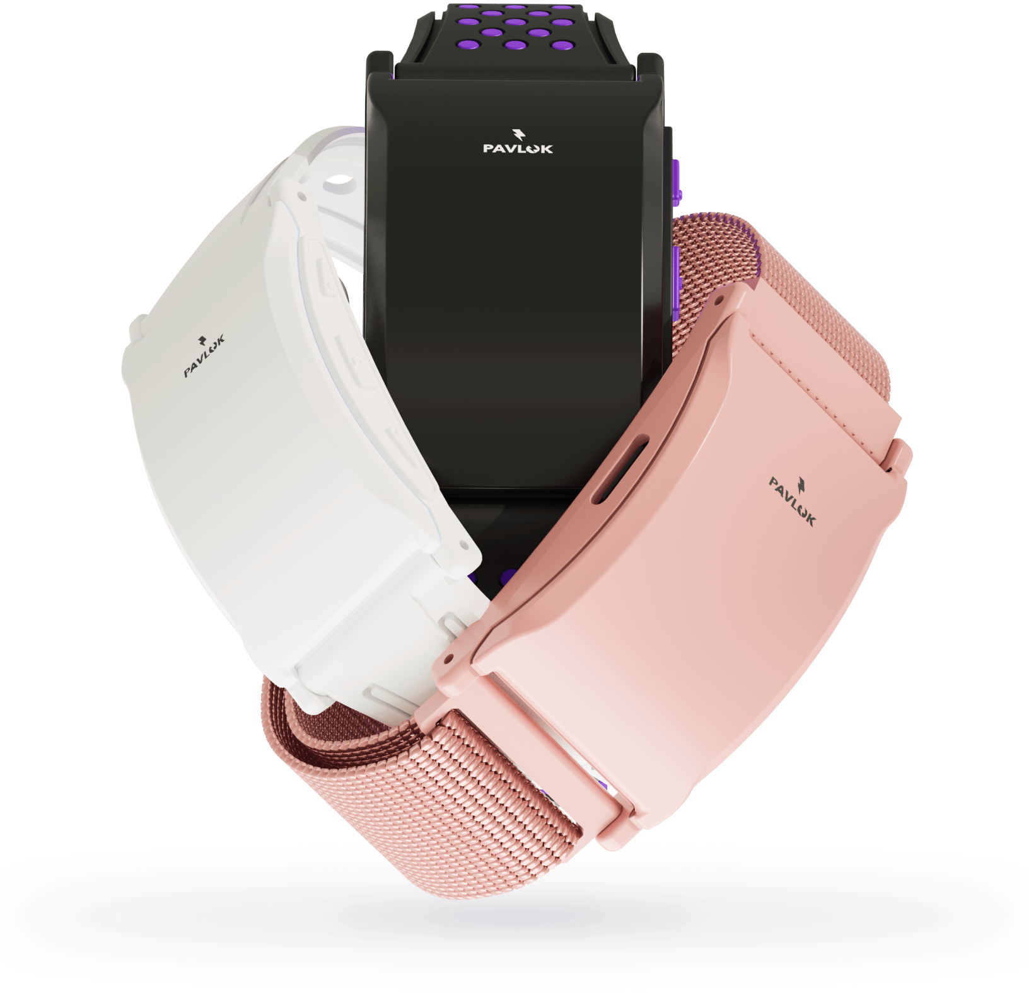
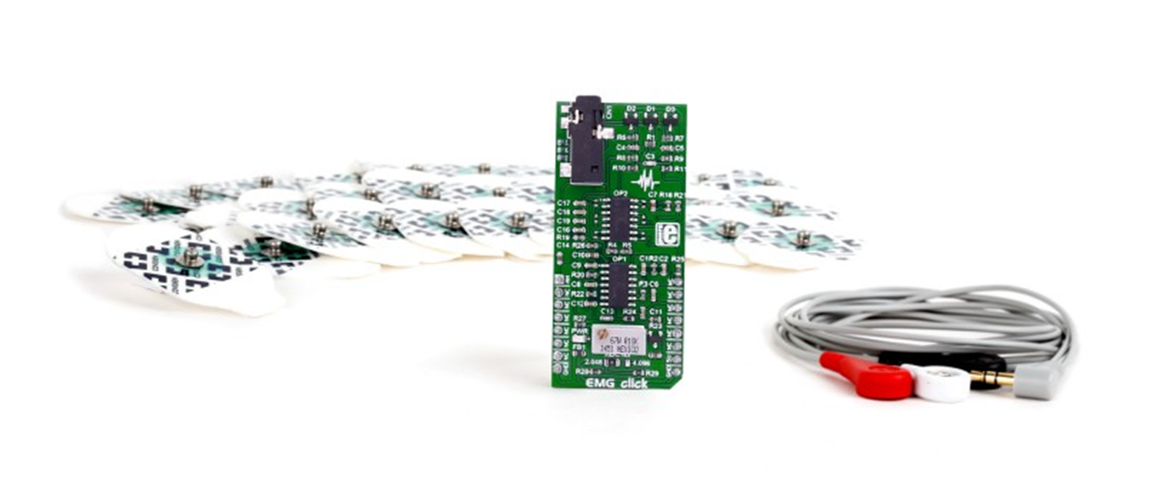
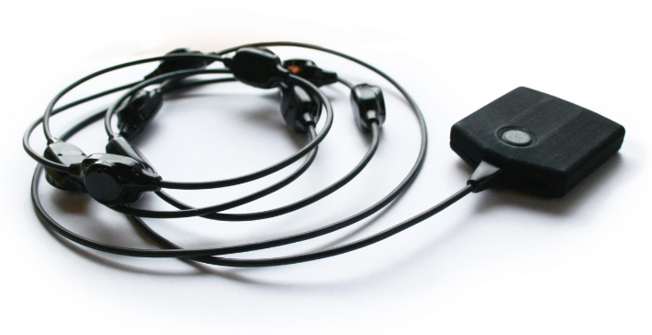
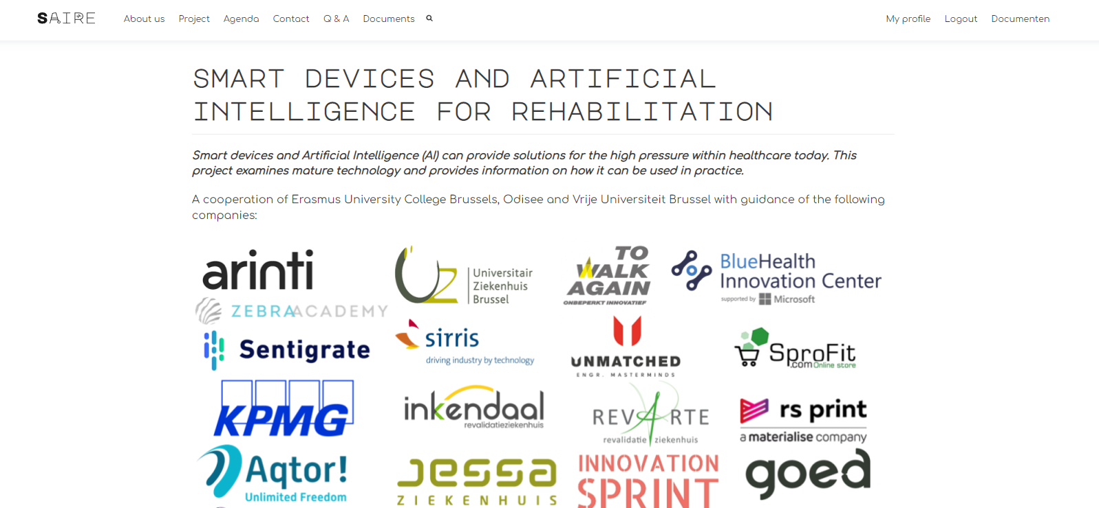
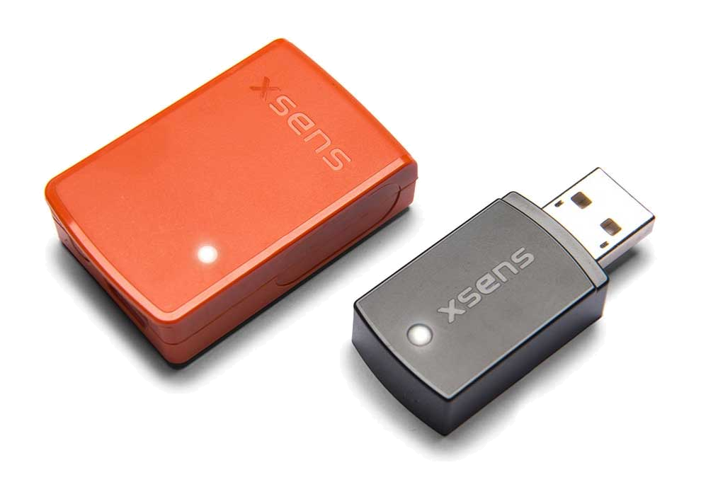
Wat is er mogelijk? – Monitoren/Stimuleren
Smart Brace
EMG
Goniometer
IMU, BIA, ECG, HR
+ tactor, geluid & beeld
Therapy gloves
IMU + Tactor
EMG
IMU, barometer
Elektrische schok
Haptic feedback modules

Slide 6
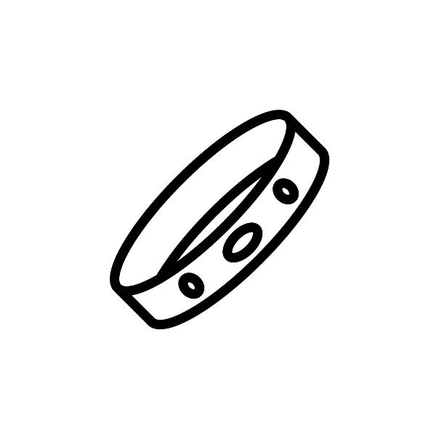
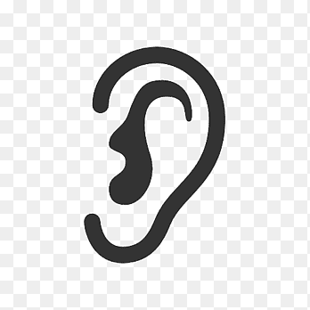
Wat is er nodig? – Focusgroep zorgverleners
Smart Brace
Neglect
Verschillende vormen
Bewust prikkel kunnen verwerken
Prikkel
Combinatie van auditieve, tactiele en visuele prikkels
Configureerbaar per patiënt
Op willekeurige tijdstippen
Barrières
Verzwakte cognitie
Ondersteuning bij gebruik
Kostprijs
“De patiënt zelf gaat er niet aan denken om het aan te doen. Hij heeft geen probleem hé, in zijn eigen idee.”

Slide 7
Wat is er nodig? – Protocol
Smart Brace

Slide 8
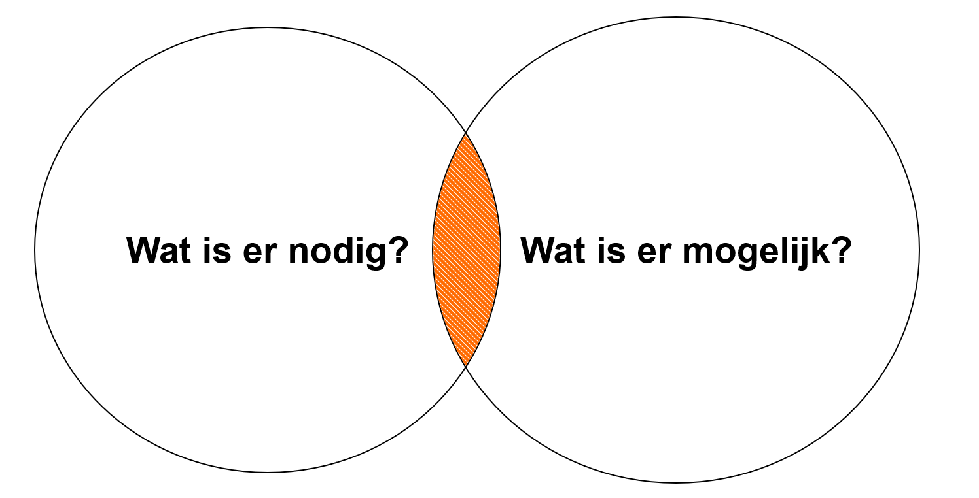
Smart Brace

Slide 9
Optie 1 - Smartwatch
Smart Brace
Gebruiksvriendelijk
Gelimiteerd tot de pols
Bewegingssensor
Licht/geluid/vibratie
Stimuli zijn beperkt
“Goedkoop”
~ Batterij

Slide 10
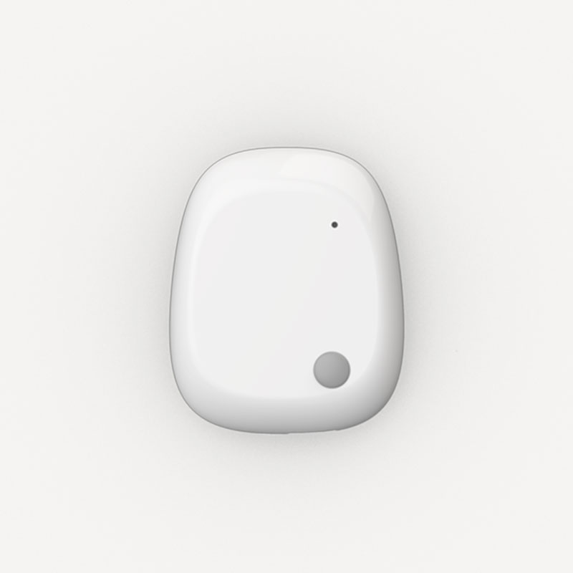
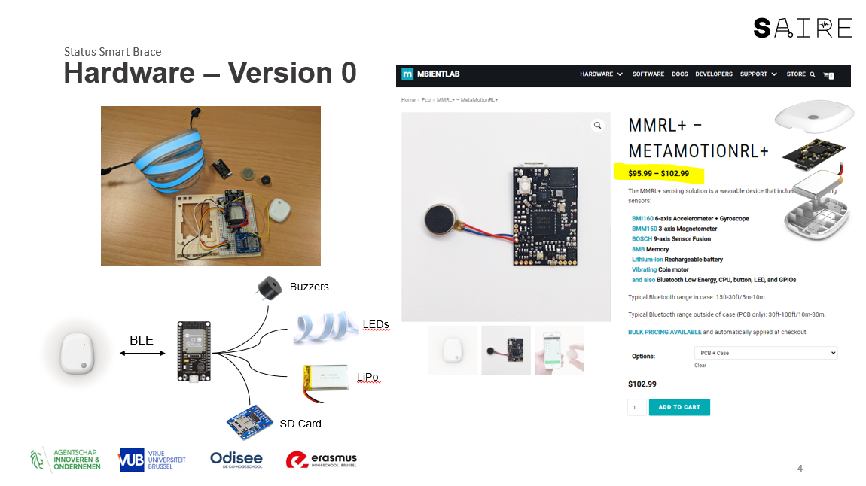
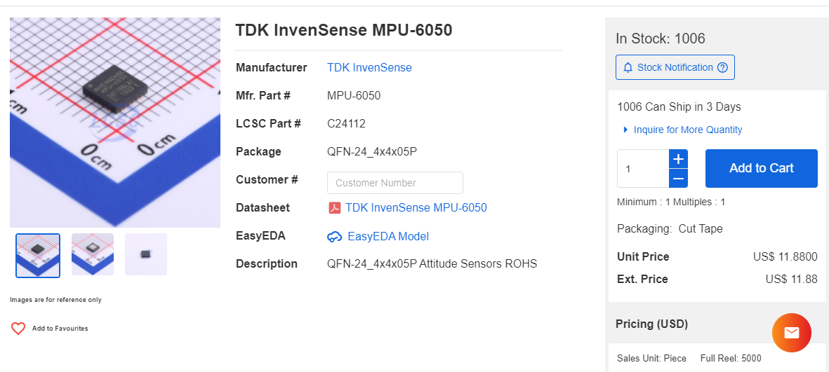
Optie 2 – Mbientlab IMU + Hub
Smart Brace
10/11/2021
Eigen controller nodig (hub)
Niet gelimiteerd tot de pols
Extra stimuli
Extra logging
Regelmatig gebruikt in klinische proeven
Extra batterij
“Duur”
Batterij
Vibratie
Enkel vibratie

Slide 11
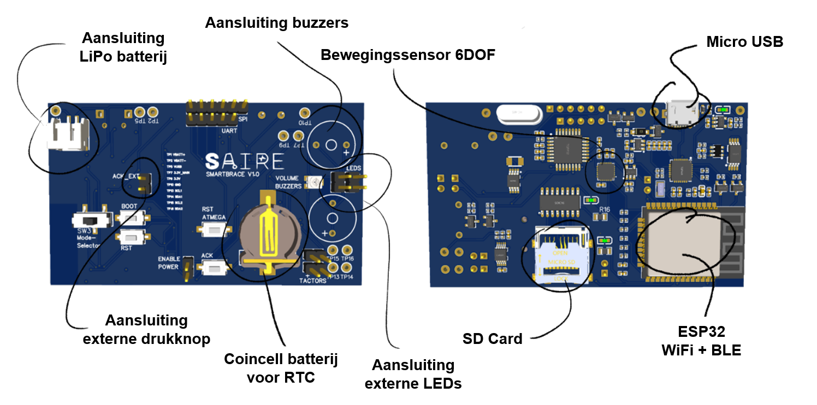
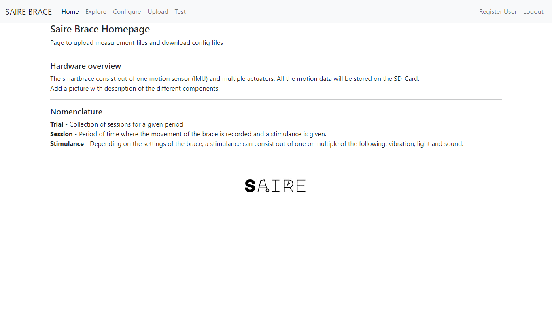
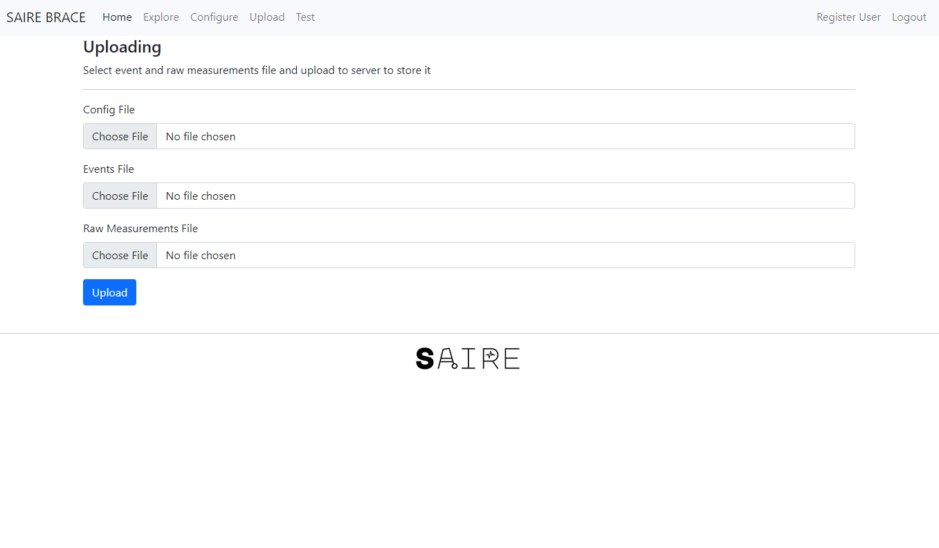
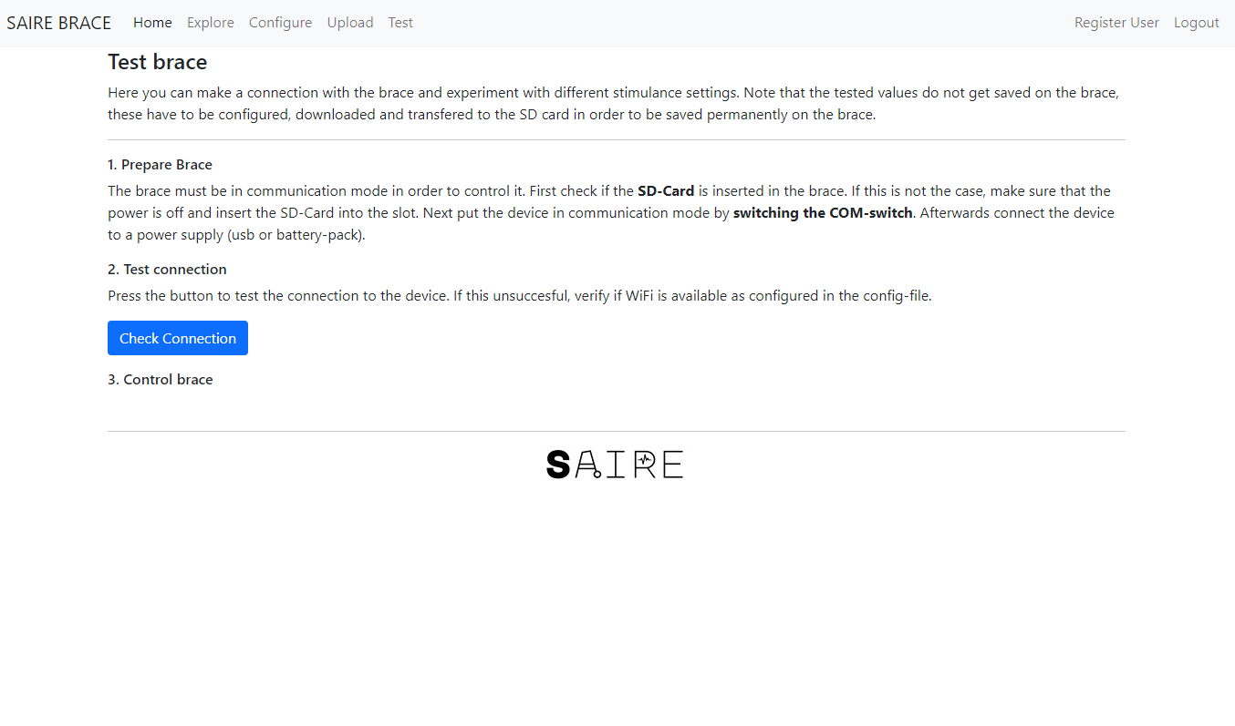
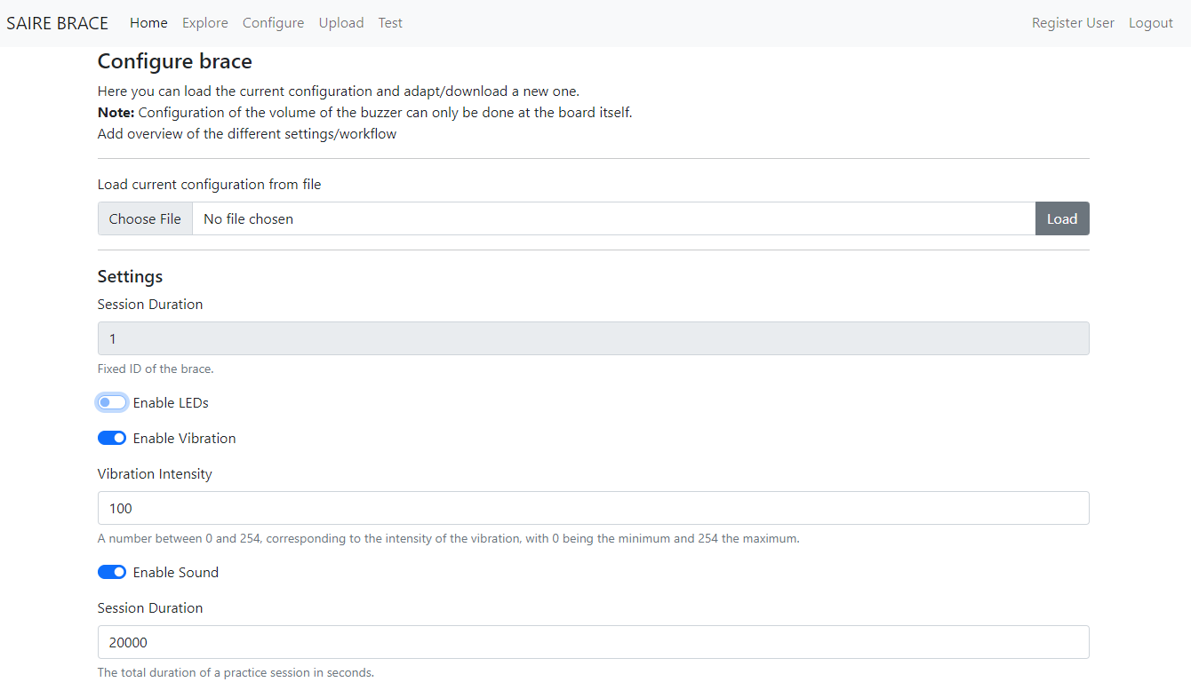
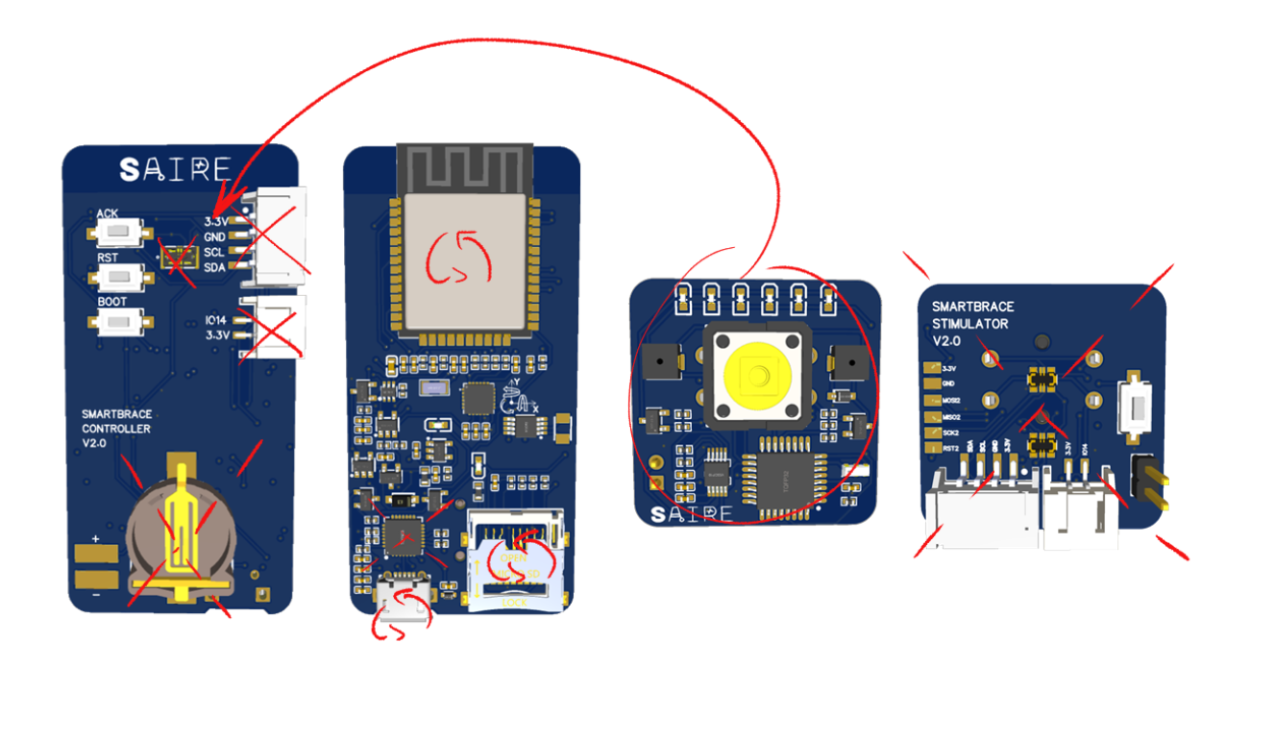
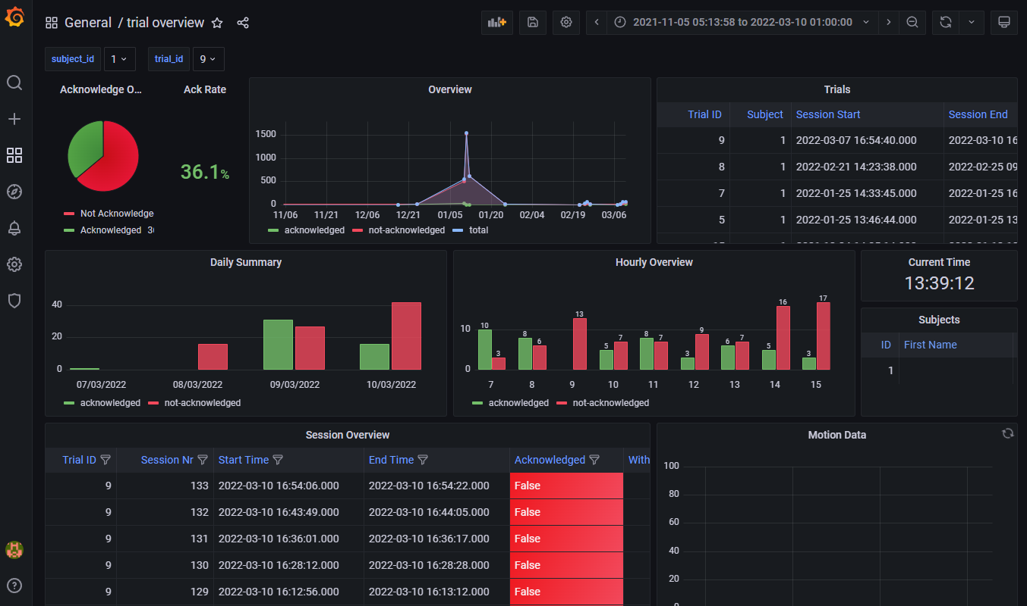
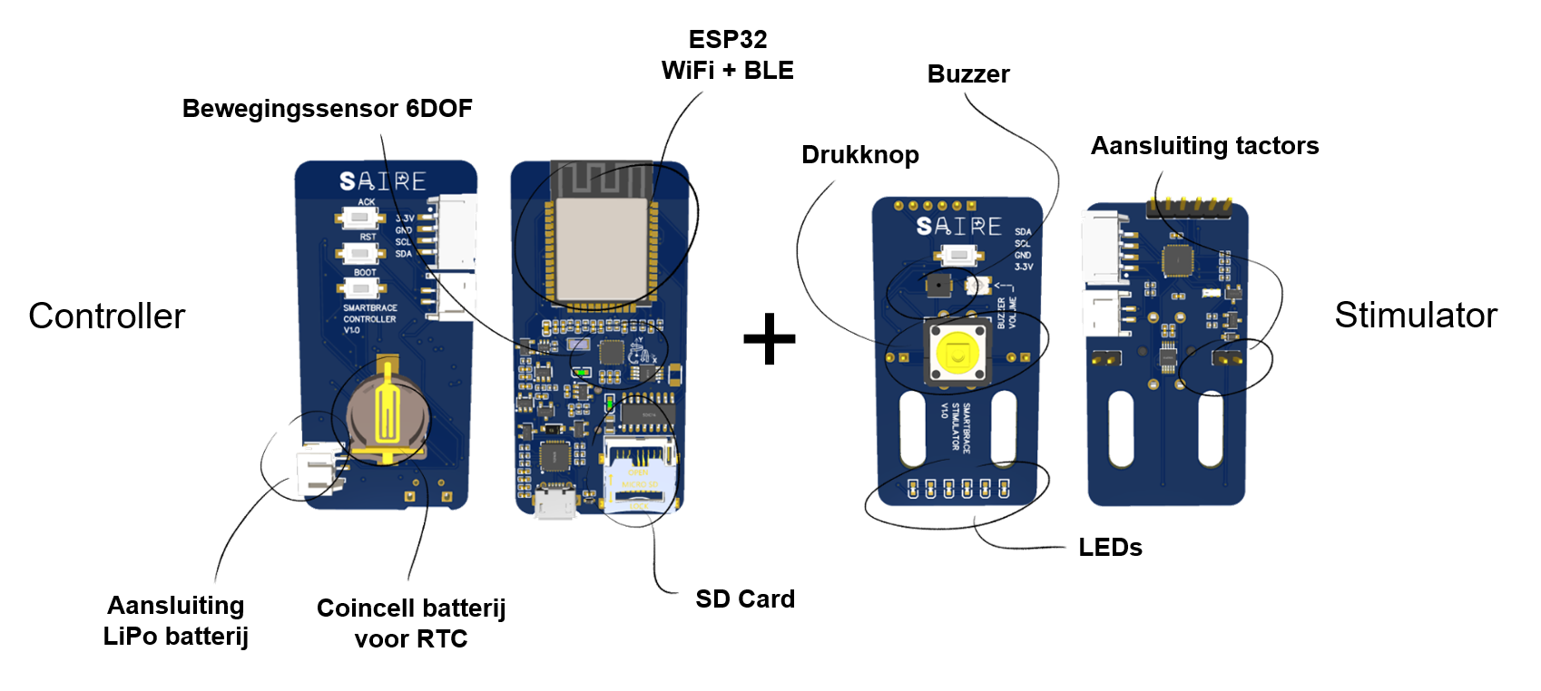
Optie 3 – SAIRE Smartbrace
Smart Brace

Slide 12
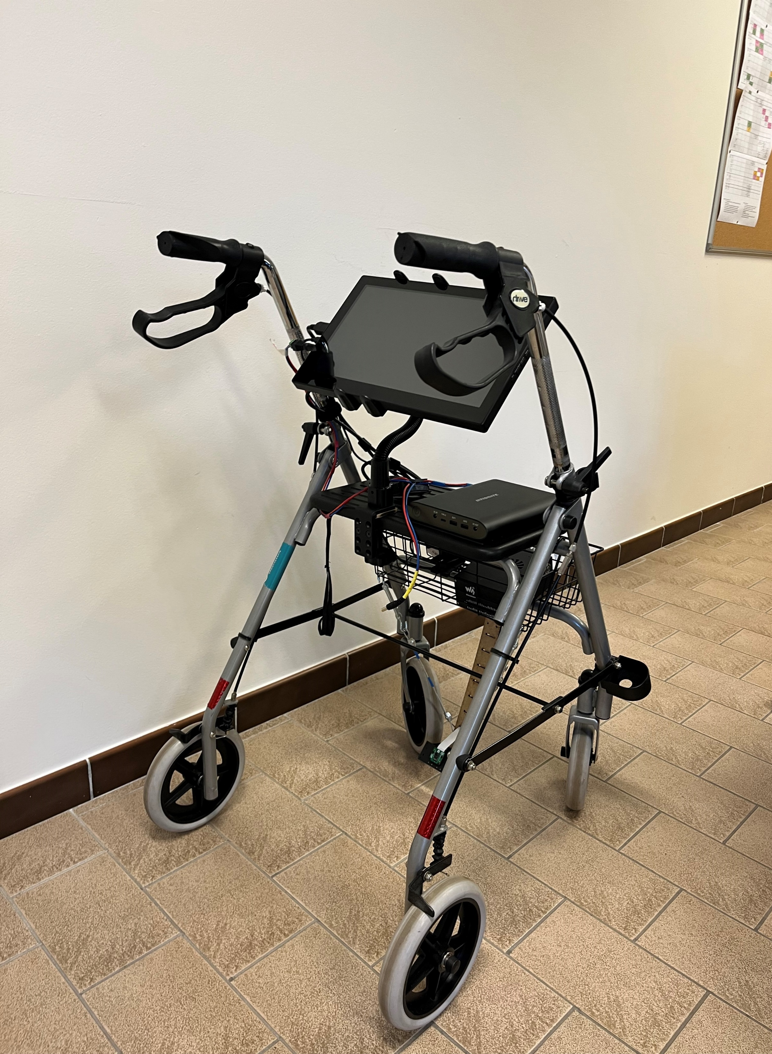
Federaal Agentschap Geneesmiddelen en Gezondheidsproducten
Indiening 12/06/2020
Kick-off 01/03/2021
03/05/’22
Einde project 28/02/2023
Klinische studie Smartbrace
??
Verplichte registratie bij FAGG
26/05/2021
Start aanvraag FAGG
??
Start aanvraag FAGG Begin 2022
Goedkeuring FAGG
??
Aanvraag EC Smartbrace
??

Slide 13
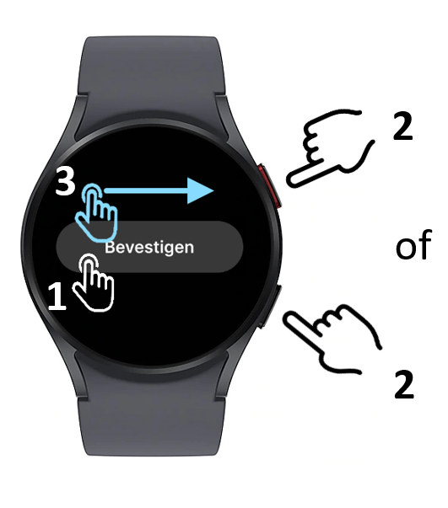
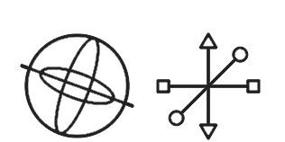
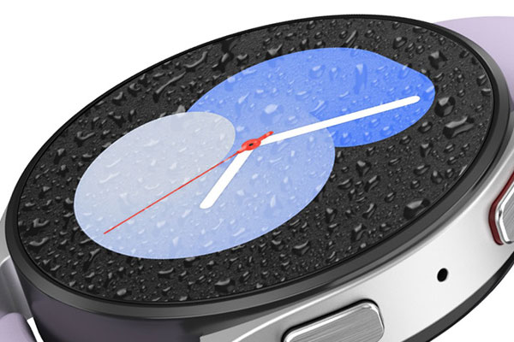
Pivot naar Smart Watch App
Smart Brace
Bewegingssensoren
Voorwaarde om niet als medisch hulpmiddel geclassificeerd te worden

Slide 14
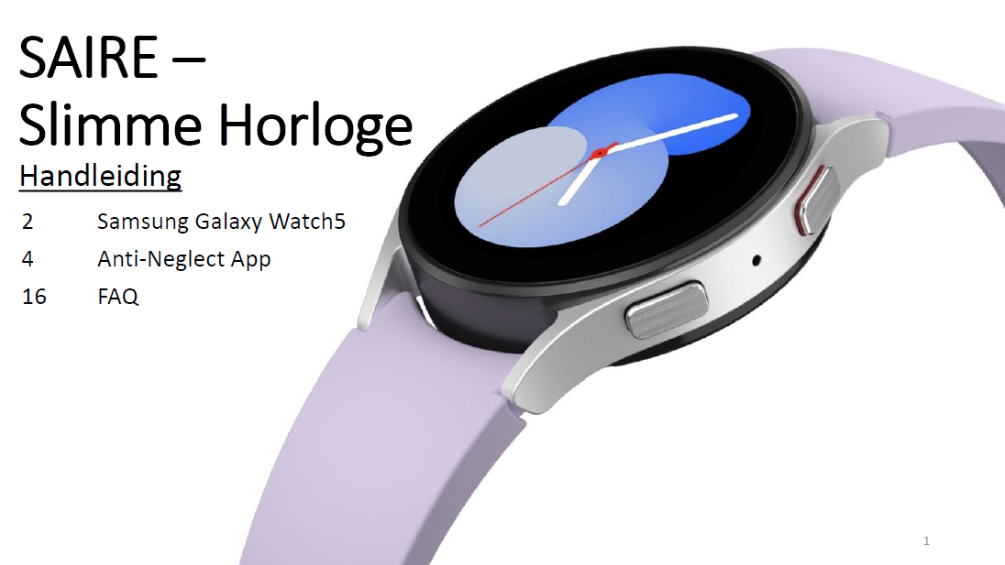
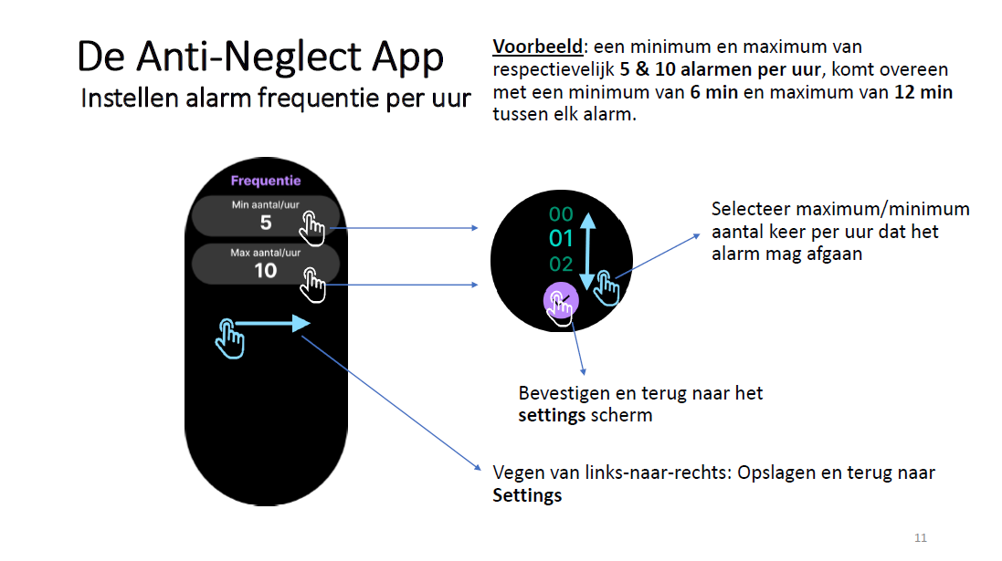
SAIRE Anti-Neglect App
Smart Brace

Slide 15
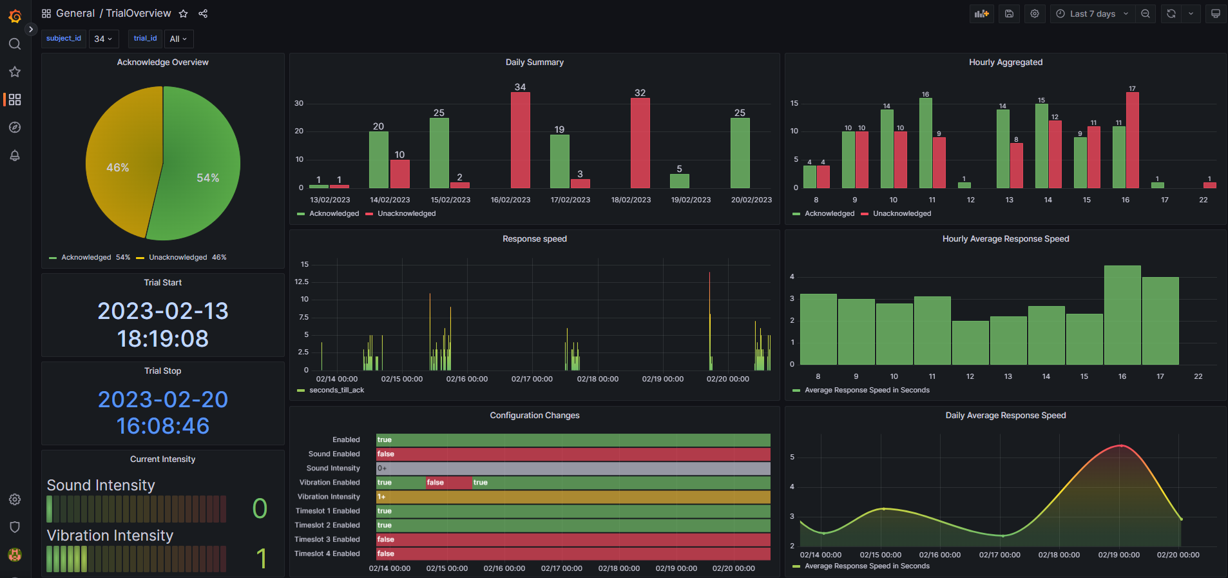
Aantal keer bevestigd
Overzicht per dag
Aggregatie per uur
Looptijd trial
Veranderingen configuratie
Dagelijkse gemiddelde reactiesnelheid
Notes:
Belangrijk om mee te geven: Deze gegevens zijn een hulpmiddel. Er zullen nog altijd testen afgenomen worden door de therapeut om te bepalen of er verbetering is of niet & enquête bij de patiënt.

Slide 16
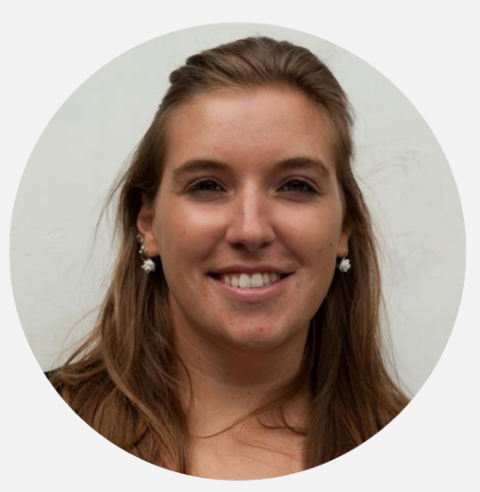
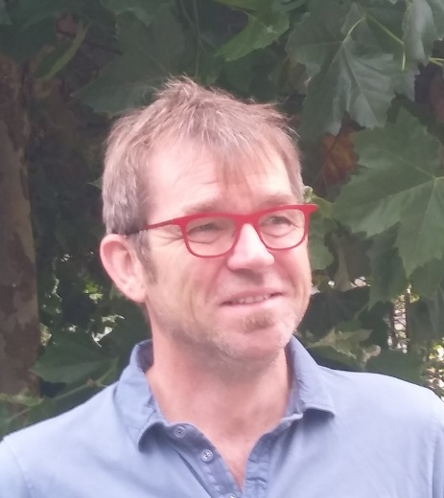
Status vandaag
Smartbrace
Ingediend bij ethisch comité UZ Brussel
Na eind project nog voortgezet door Odisee
Evelien De wachter evelien.dewachter@odisee.be
Rik Lambrechts
rik.lambrechts@odisee.be

Slide 17
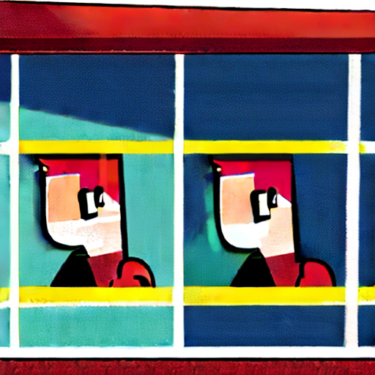
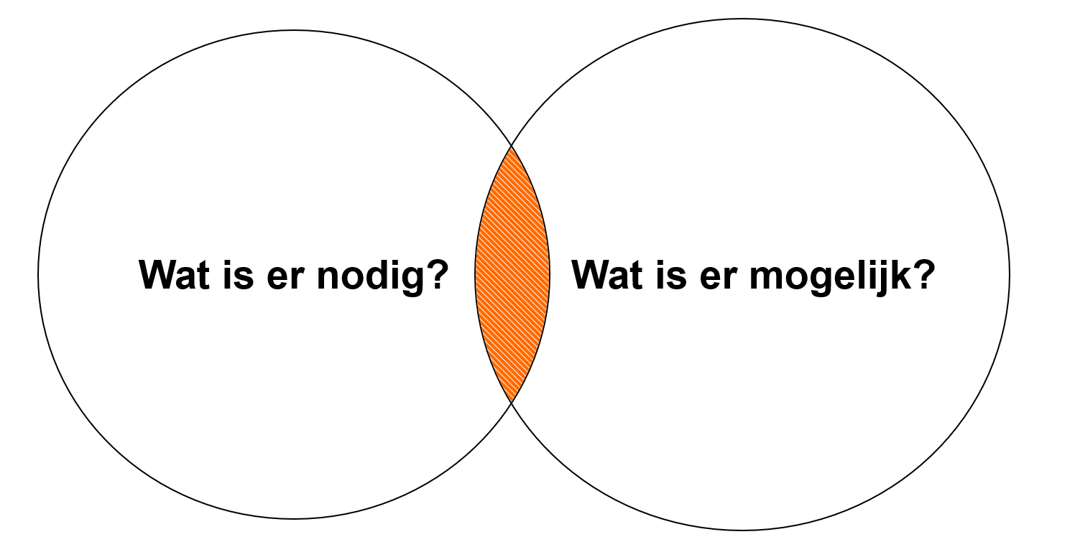
Terugblik
Smartbrace
Hadden we niet van in het begin voor de smartwatch moeten gaan?
Is het erg dat we geen data hebben van de bewegingssensor?
MDR is complex
“Cartoon about a man who is thinking, in retrospect, about a project”
Notes:
BHIC, MEDvia, Medtech Flanders,… Bemedtech, medtech flanders of medvia

Slide 18
Bedankt voor jullie aandacht!
Contact klinische studie
Evelien De wachter - evelien.dewachter@odisee.be Rik Lambrechts - rik.lambrechts@odisee.be
Contact Anti-Neglect app
Ben Naets – ben.naets@odisee.be

